Slide 1


跨注册中心服务调用实现方案
2021年

Slide 2
目标

Slide 3
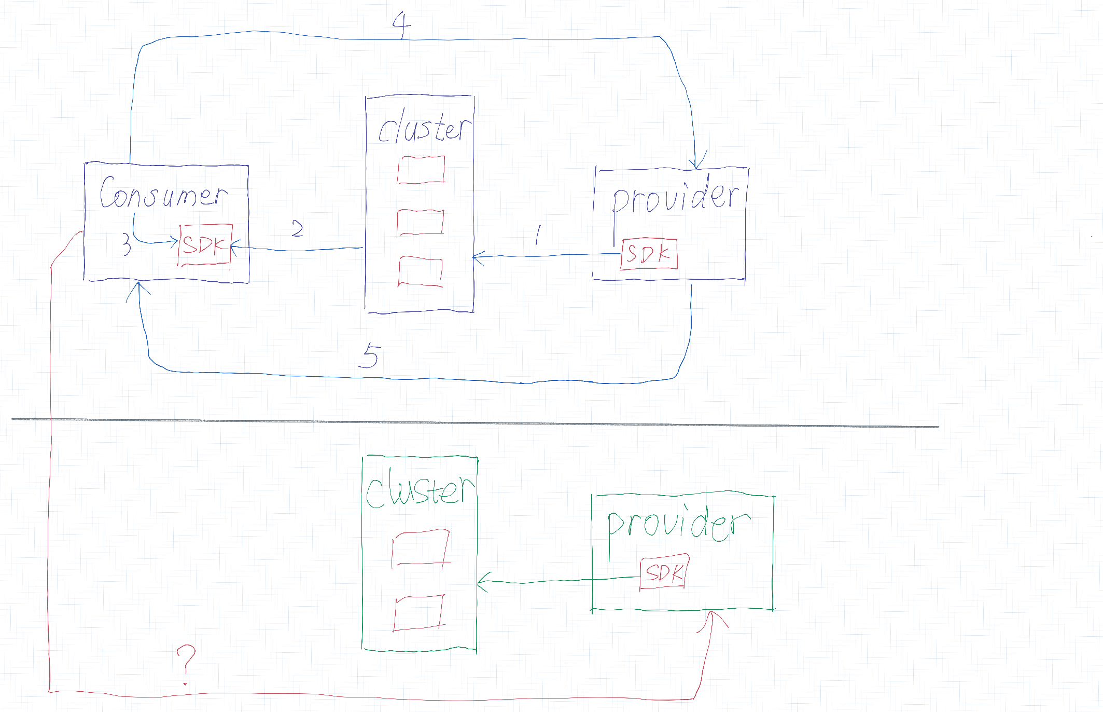
目标

Slide 4
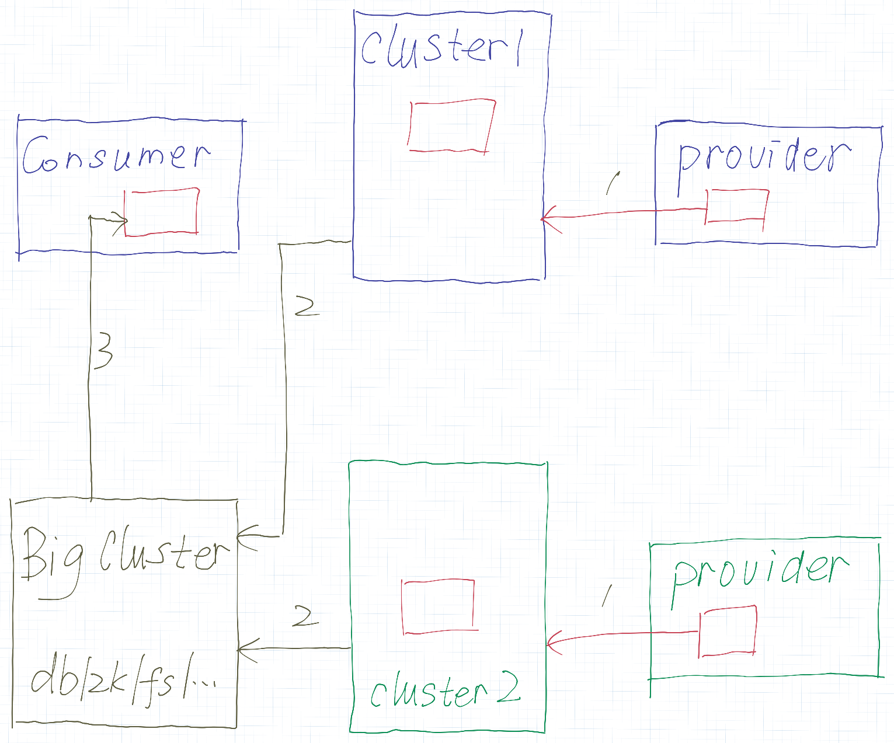
方案1

Slide 5
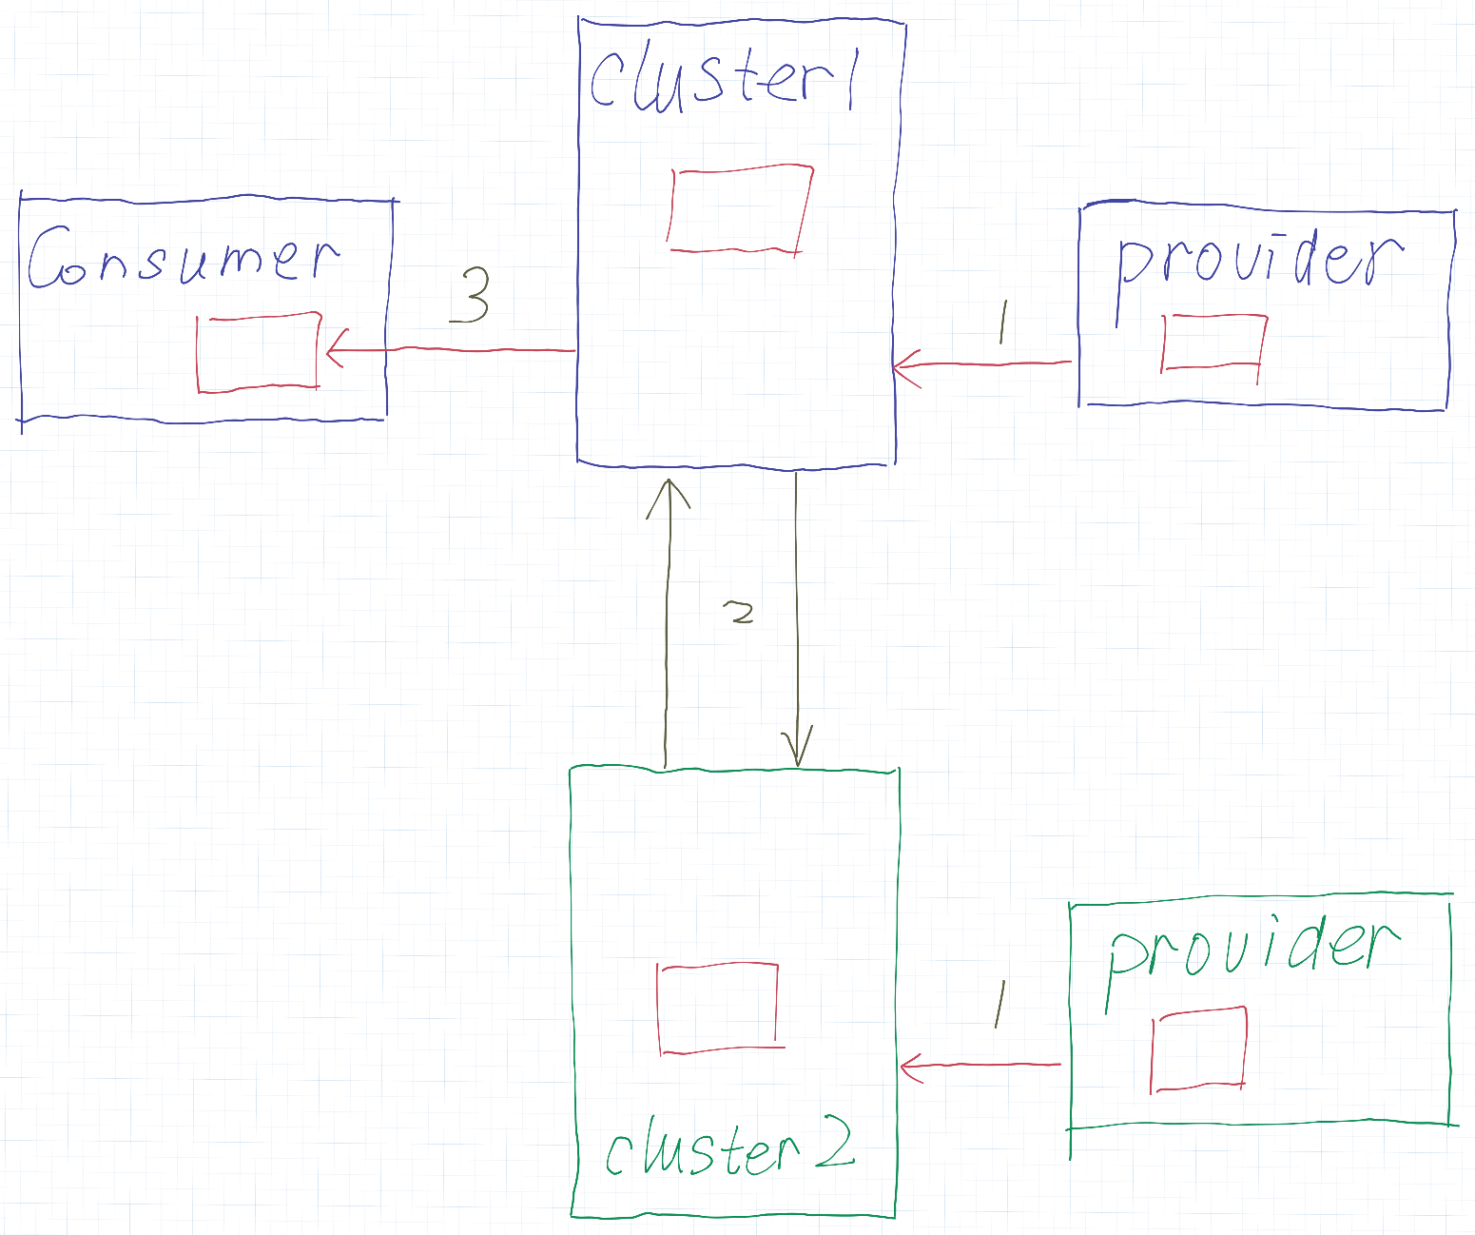
方案2

Slide 6
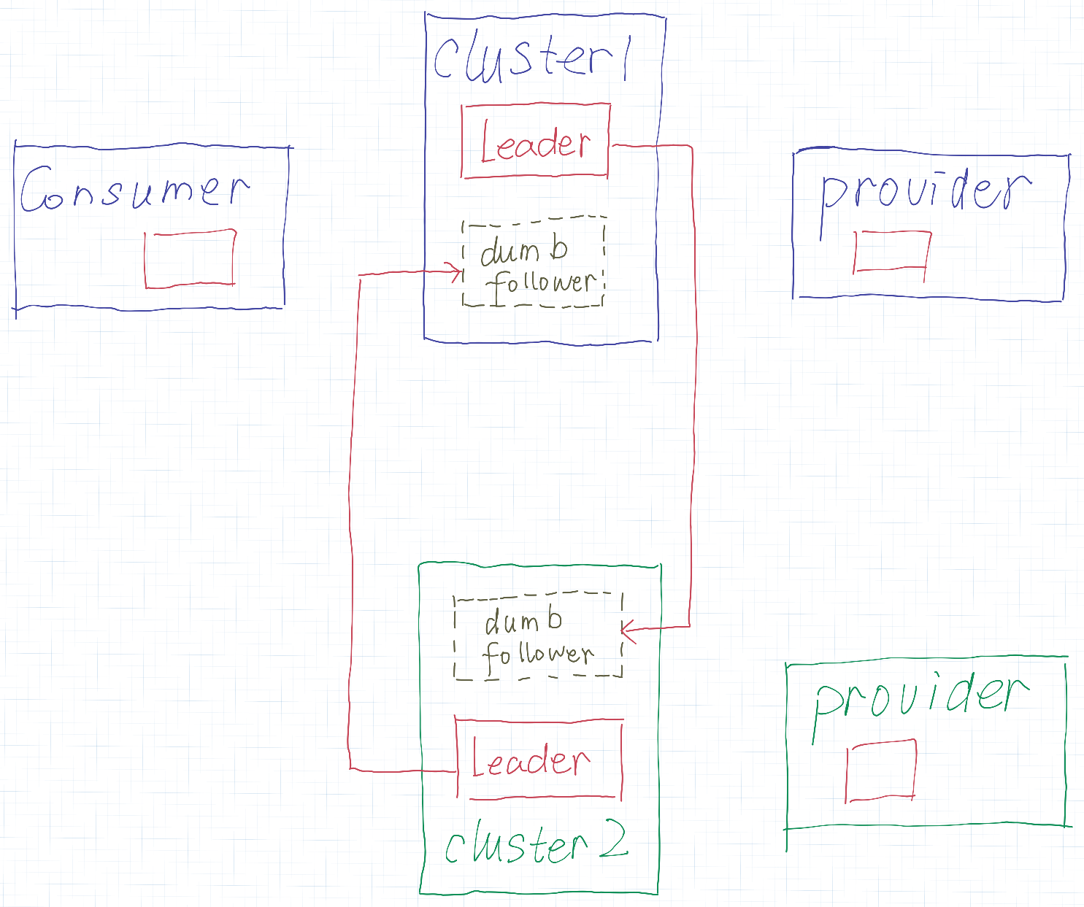
方案2

Slide 7
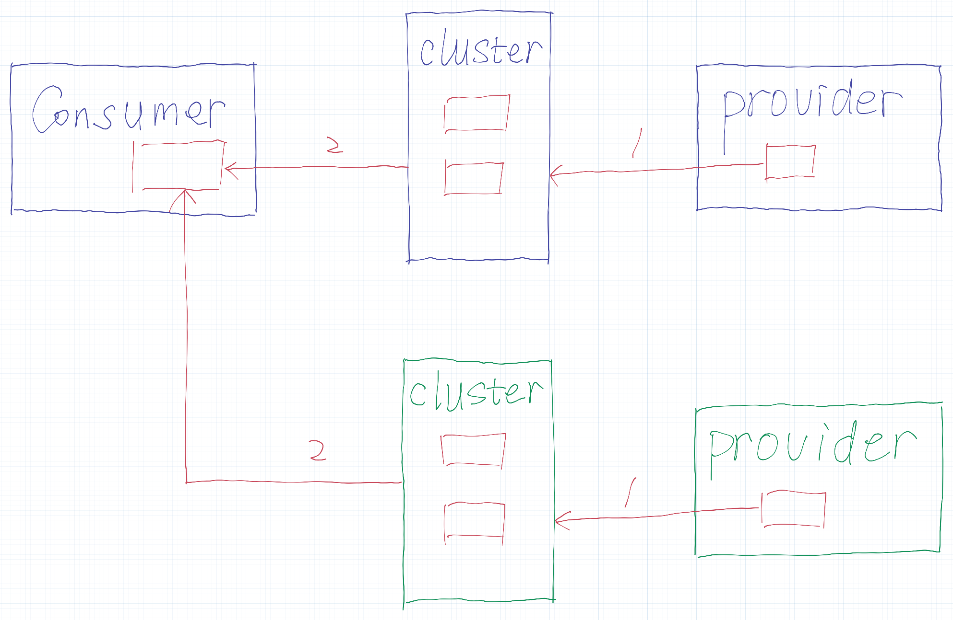
方案3

Slide 8

方案对比

Slide 9
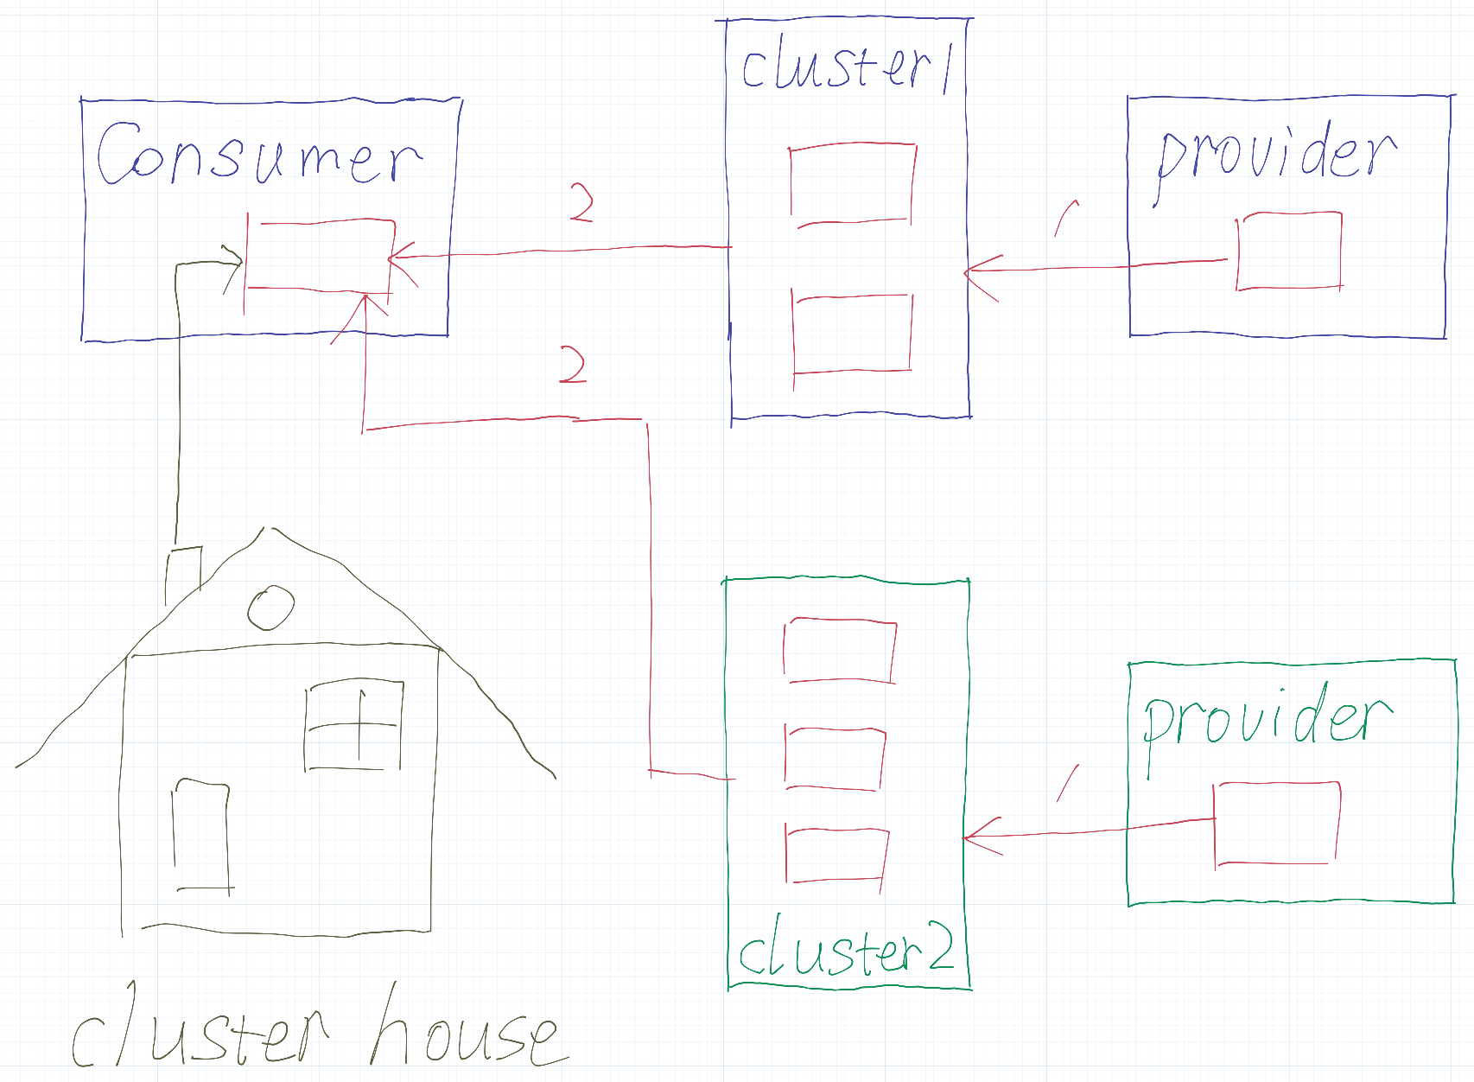
方案3

Slide 10
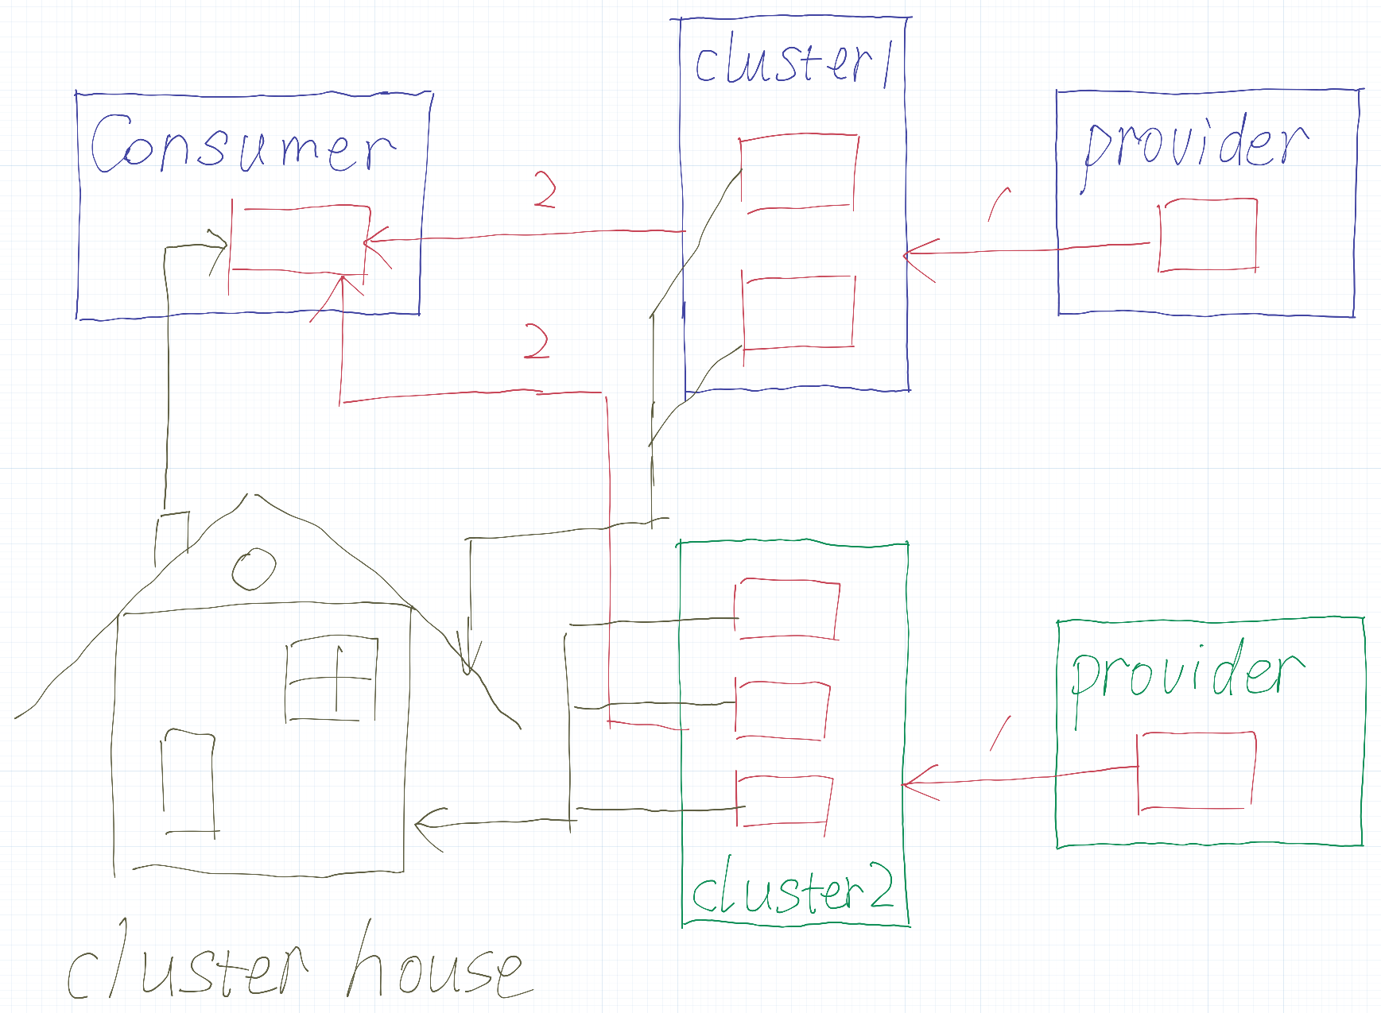
方案3

Slide 11
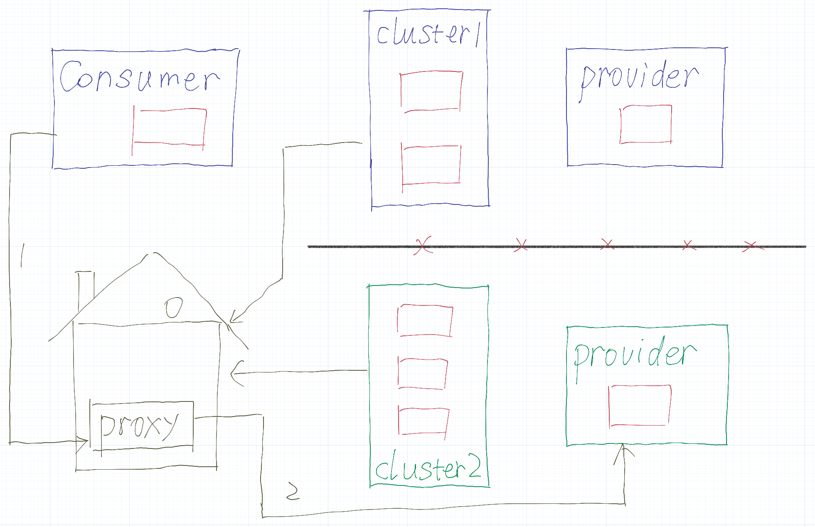
方案3

Slide 12
谢谢！
12

